Slide 1
Обновленные система и критерии оценивания выполнения заданий ЕГЭ 2024 по английскому языку

Slide 2
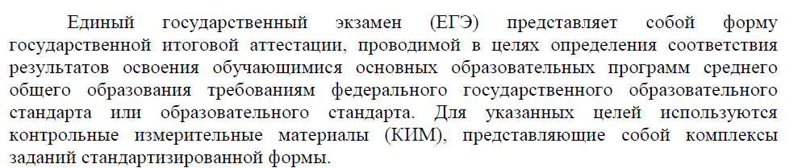
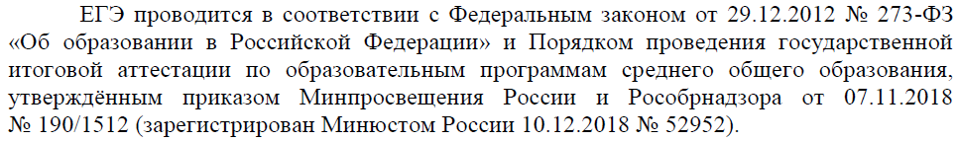
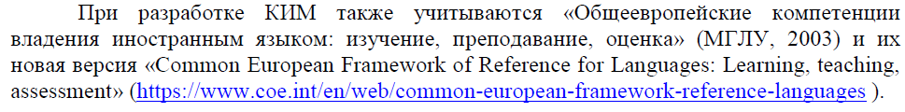
Теоретические основы ЕГЭ. Формат заданий и технологии оценивания тестовой части ЕГЭ.

Slide 3
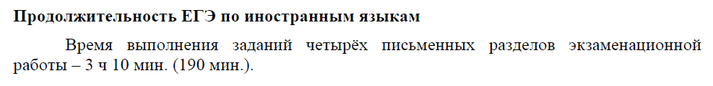
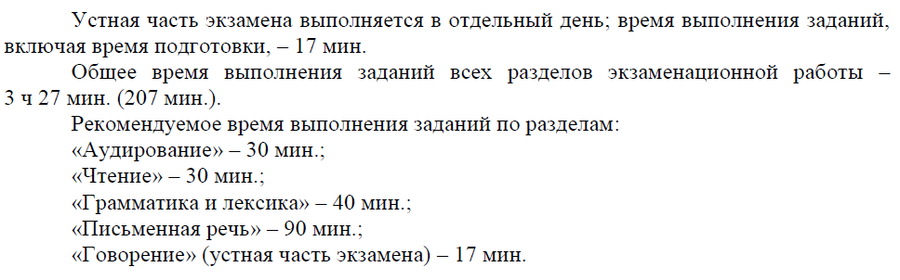

Slide 4
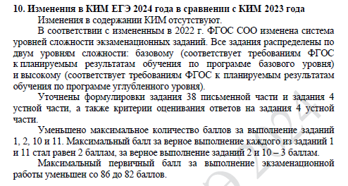

Slide 5
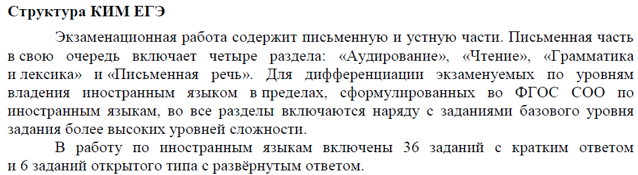
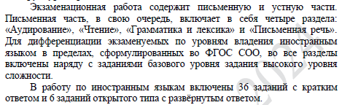
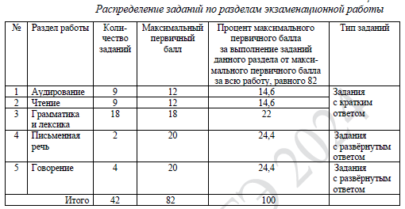

Slide 6
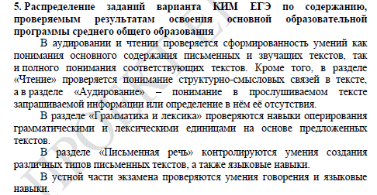

Slide 7
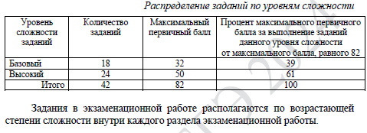
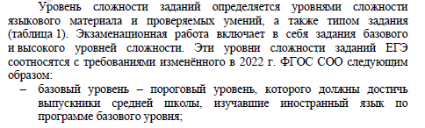


Slide 8

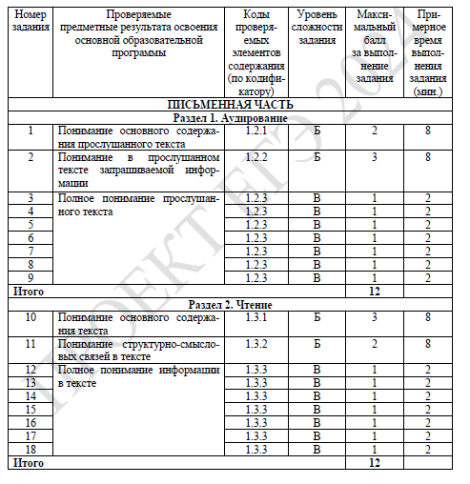

Slide 9
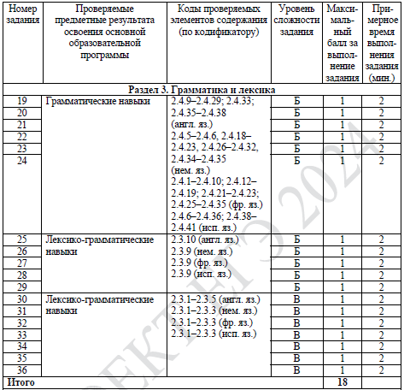

Slide 10

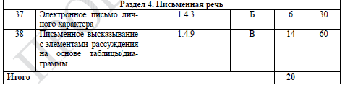

Slide 11
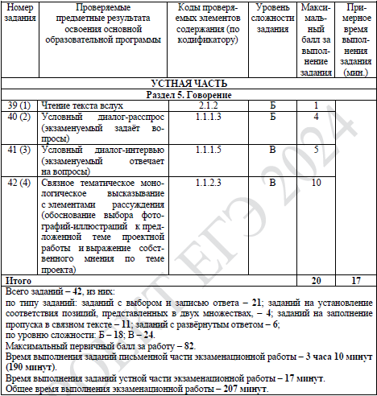

Slide 12
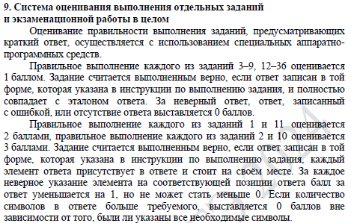

Slide 13
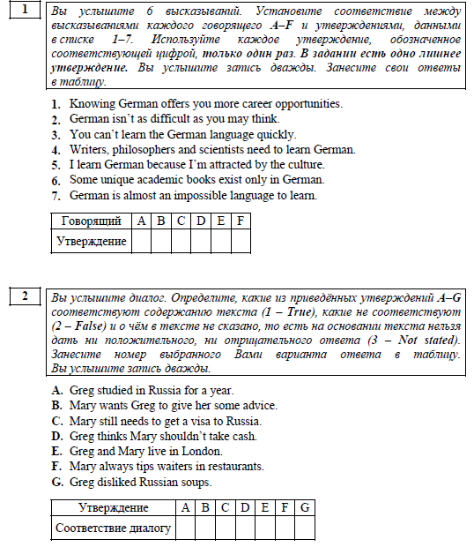
Аудирование
2б.
3б.

Slide 14
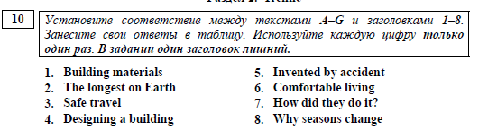
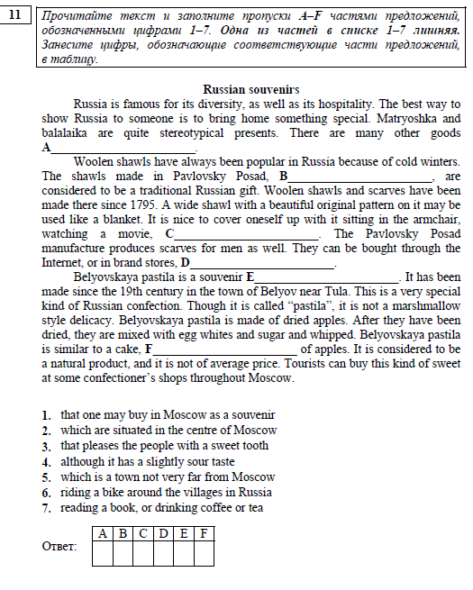

Чтение
3б.
2б.

Slide 15
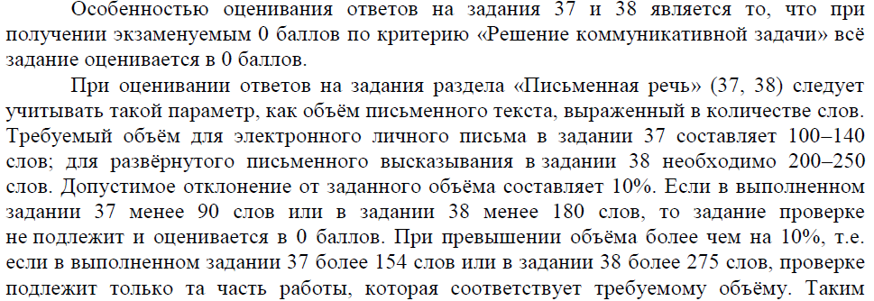
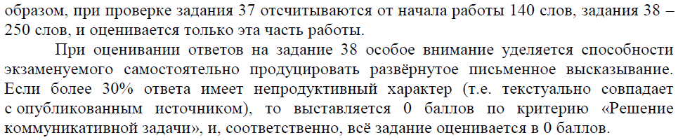
Оценивание заданий с развернутым ответом ПЧ ЕГЭ

Slide 16
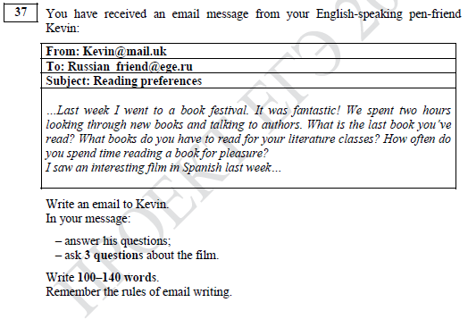
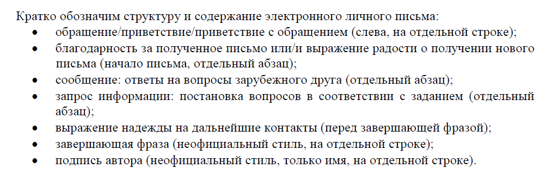
!

Slide 17
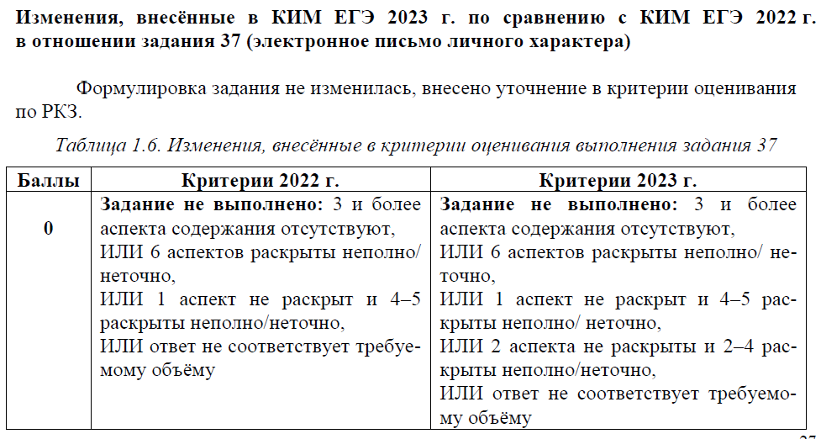

Slide 18
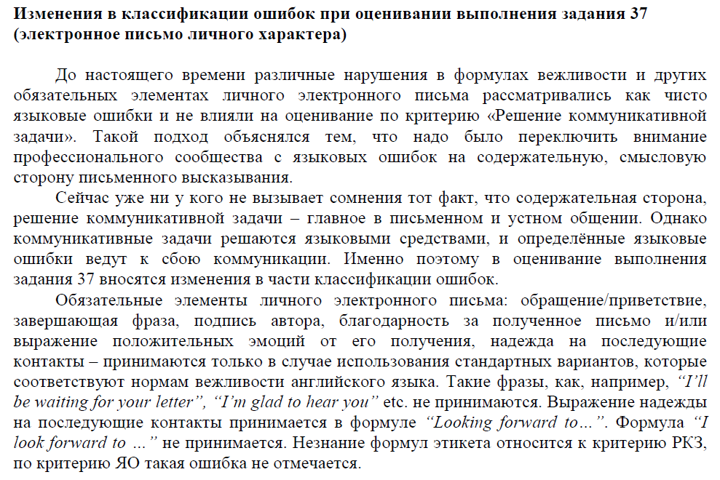
!

Slide 19
Задание 37 «Электронное личное письмо» базового уровня сложности
(максимум 6 баллов)
не писать адрес и дату; не перерисовывать рамку
обращение/приветствие/приветствие с обращением (слева, на отдельной строке) Dear Kevin, / Hello Kevin, / Hello, Kevin, / Hi Kevin, / Hi, Kevin, / Hello again! / Hi there! (! Только в приветствии без имени)
благодарность за полученное письмо или/и выражение радости о получении нового письма (начало письма, отдельный абзац)
сообщение: ответы на вопросы зарубежного друга (отдельный абзац) – полные и точные ответы
запрос информации: постановка вопросов в соответствии с информацией в письме-стимуле и той частью инструкции, которая расположена под письмом-стимулом и где прямо указана тема для вопросов другу (отдельный абзац)
выражение надежды на дальнейшие контакты
завершающая фраза (неофициальный стиль, на отдельной строке) All the best,/With love,/Yours,/Love,/Kisses,
подпись автора (неофициальный стиль, только имя, на отдельной строке,без точки)
Благодарность за полученное письмо или/и выражение положительных эмоций от его получения | Надежда на последующие контакты
Thanks for your recent email. Thanks for your message. Thanks for writing to me. Great to hear from you. I was very glad to hear from you (again). I’m always glad to get messages from you. Thanks for your message. I was very glad to hear from you. Thanks for writing to me. Great to hear from you. | Write back soon. Hope to hear from you soon. Please, write to me soon. Drop me a line. I’m looking forward to your email / to hearing from you. Looking forward to your email / to hearing from you. Email me when you’ve got time. Email me soon. “I will write you soon”, “See you soon”

Slide 20
Важно!
Правильный подсчет слов (100-140 слов +/- 10%)
Полные и точные ответы на вопросы
Полный ответ раскрывает содержание всех пунктов плана и отвечает коммуникативной задаче, включает все элементы вопроса: WHERE and WHEN, WHAT and WHY.
Точный ответ, соответствующий предложенным пунктам плана и заданным вопросам. Неточный ответ - есть фактическая ошибка, отход от темы или элементы топика. ИЛИ сбой коммуникации (например, ответ о хобби: “I collect marks” - фраза непонятна носителям языка)
Соблюдение норм вежливости
Стилевое оформление (ошибки в обращении, подписи, завершающей фразе; допускается использование разговорных грамматических форм и не считается ошибкой: gonna – going to; wanna – want to; допускаются краткие (стяженные) глагольные формы и разговорная лексика; не рекомендуется использование сниженно-разговорного стиля (highly colloquial) или сленга (slang); допускается использование традиционных и общепринятых для электронной среды акронимов, аббревиатур, сокращений
ASAP: as soon as possible B4: before BBFN: bye bye for now BFN: bye for now BTW: by the way CM: call me Cos – because CUL8R: see you later DUR?: Do you remember? F2f: face-to-face 4ever: forever | HTH: hope that helps IDK: I don’t know IMO: in my opinion IMHO: in my humble opinion IOW: in other words J4F: just for fun JK: just kidding LMK: let me know LOL: laughing out loud NTM: not to mention ROTFL: rolling on the floor (laughing) | RUOK: Are you okay? s/thing – something TAFN: that's all for now TIA: thanks in advance 2nite: tonight THХ: thanks TYVM: thank you very much TTYTT: to tell you the truth TIA: thanks in advance W4Y: waiting for you Y/N: “Yes or No” answer.

Slide 21
Организация текста
логичность;
деление на абзацы;
средства логической связи;
«логические мостики» для перехода от одной части письма к другой (In your message you asked me about … и ответить на вопросы; In your e-mail you mentioned… /Can you tell me more about…?/ You’ve written about your new hobby. I’ve got some questions… / Well, I’d like to know more about…и задать три вопроса); фразы“Oh, what great news!” или “My congratulations!” без пояснения – нарушение логичности
- используемые средства логической связи должны соответствовать контексту. Well, By the way не принимаются в качестве перехода от благодарности к ответам на вопросы друга по переписке:
обращение на отдельной строке;
завершающая фраза на отдельной строке;
подпись на отдельной строке.
Hi Kevin, Thanks for your letter. I’m glad to hear from you. Well, Russian teenagers… НЕ принимается | Hi Kevin, Thanks for your letter. I’m glad to hear from you. Well, in your email you ask me some questions. ОК
Hi Kevin, I’m glad to hear from you again. By the way, Russian teenagers… By the way, what are your plans for the summer? | By the way, I’ve got some questions. … или By the way, I also want to ask you some questions.

Slide 22
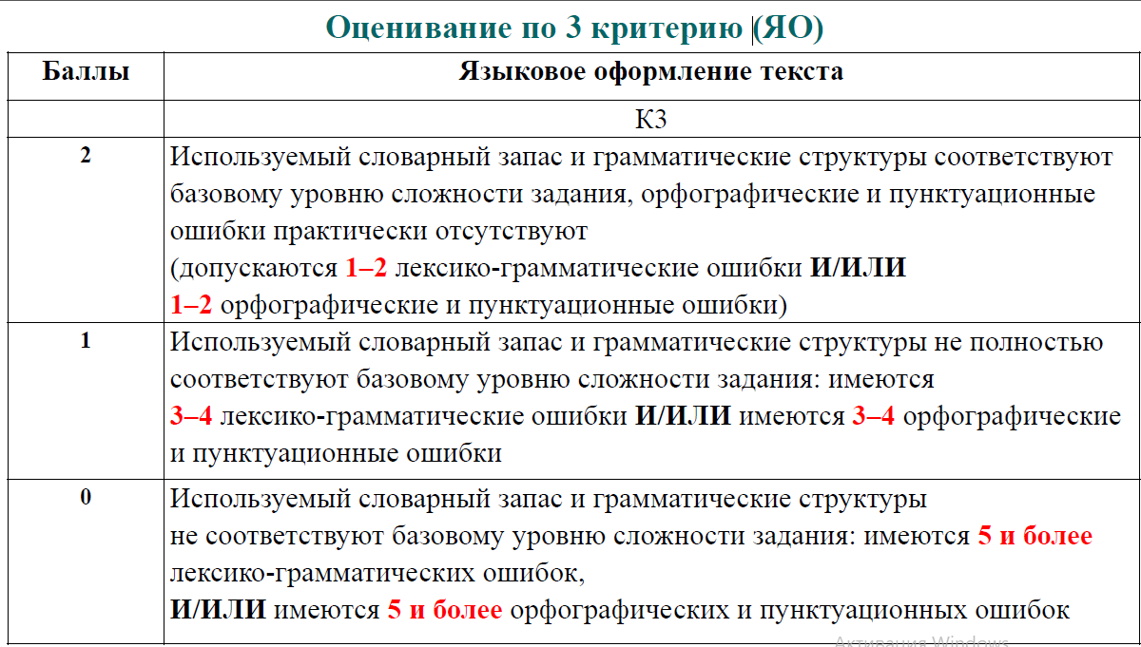

Slide 23
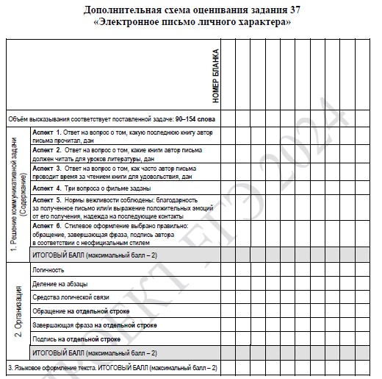

Slide 24
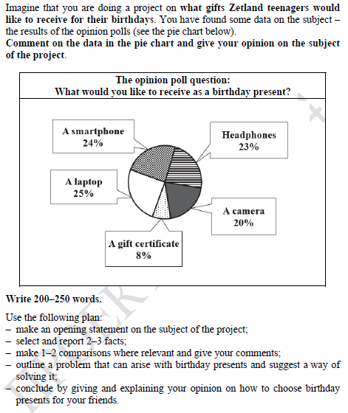
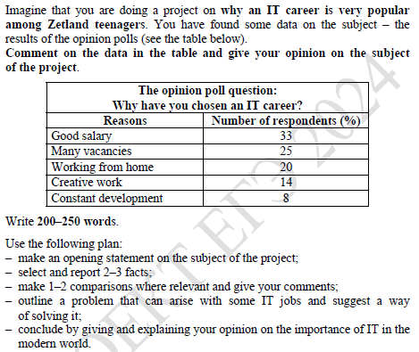
Задание 38 «Развёрнутое письменное высказывание с элементами рассуждения на основе таблицы/диаграммы»
РКЗ – умение ЧИТАТЬ ЗАДАНИЕ и понимать коммуникативную ситуацию и коммуникативную установку

Slide 25
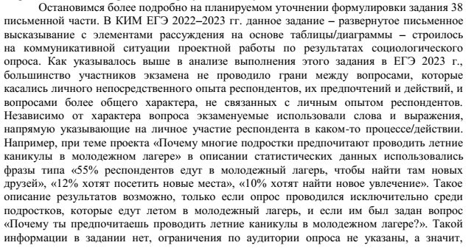
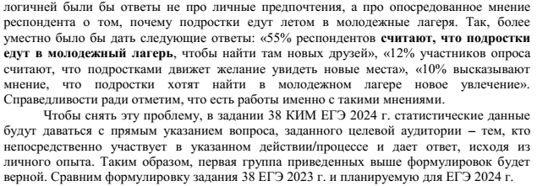

Slide 26
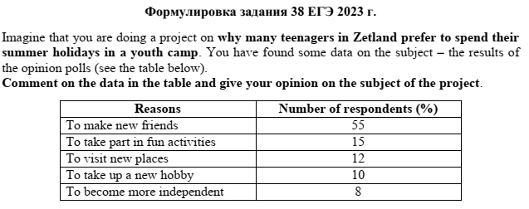
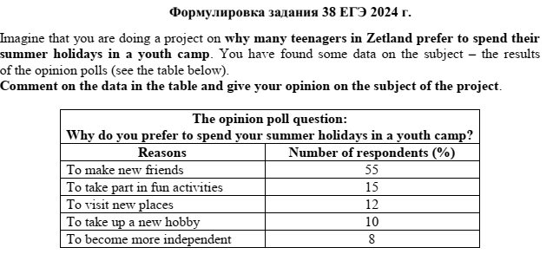

Slide 27
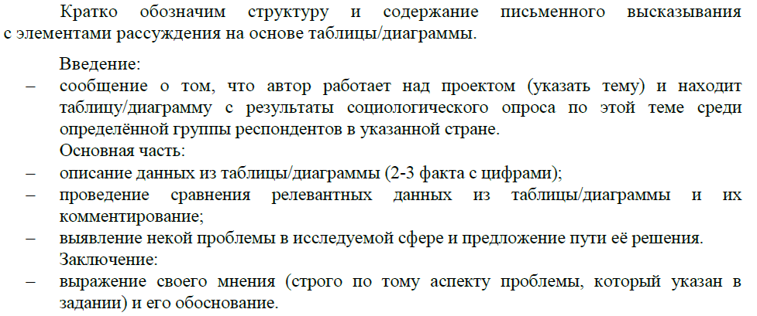
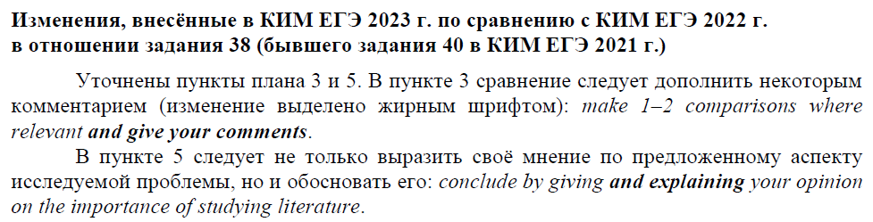

Slide 28
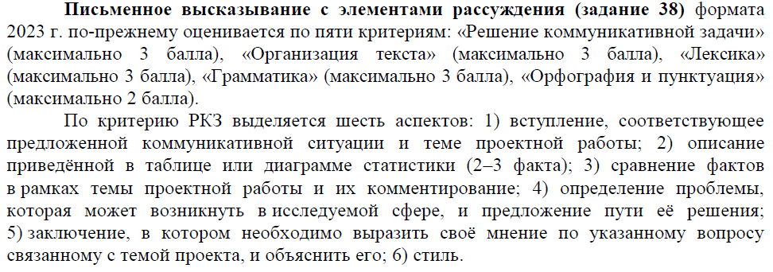
СТИЛИСТИЧЕСКИЕ ОШИБКИ
1) риторические вопросы;
2) разговорные выражения и конструкции типа Let's… (Let us и Let me – нейтральный стиль);
3) сниженная лексика типа folks (people, …); cool
4) 3 варианта стяжённых форм: типа I’m, he’s; отрицательные формы типа don’t, aren’t; формы модальных глаголов типа can’t, mustn’t (Исключение: needn’t).
Повторяющиеся ошибки (ошибки одного и того же типа) считаются за одну ошибку.

Slide 29
Аспект 1: вступление, соответствующее теме проектной работы (перифраз темы не требуется)
необходимо | нельзя
написать, что он сам выполняет проектную работу (нужно «я», а не «мы»). указать тему проектной работы и упомянуть детали опроса (страна, аудитория) указать, что он нашел статистические данные по теме и собирается их описать могут быть также включены фразы о важности обсуждаемой темы | писать, что это он сам провел опрос/ собрал сведения писать, что сам составил таблицу/диаграмму искажать детали опроса подменять понятия «диаграмма»/«таблица»
… has been the subject of numerous studies in recent years/over the last few decades/Recent studies show that … (про актуальность, тренды) As part of my project on … I have found some data and come up with a number of interesting/important/surprising findings While doing my project on …, I have found some data that illustrate what/how … In this essay I’m going to analyze this data and express my opinion on…/present my conclusions

Slide 30
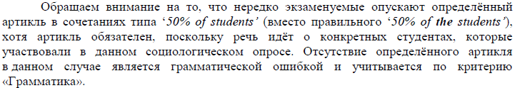
Аспект 2: 2–3 факта из данных в таблице
более развёрнуто описать 2 факта из статистики или привести 3 факта в более краткой форме
Overall, what stands out from the graph is that…
Another interesting point is that…
The most striking feature is …
Another factor worth mentioning is …
автор ссылается на используемую им таблицу/диаграмму, приводя конкретные цифры
автор приводит один факт с цифрой, а второй описывает словесно (the vast majority of, only a relatively small minority of, the least popular option , etc)

Slide 31
Аспект 3: 1–2 существенных сравнения и комментарии
1) Сравнение должно быть ЯВНЫМ, что предполагает использование
синтакcических сравнительных конструкций
while/whilst/whereas + subj + verb
as opposed to/compared to + subj + relative clause (which/who)
(not) as … as
twice/half as …(прил.в положит.степени) as
three times (прил.в сравн.степ.) than
сравнительной и превосходной степени прилагательных, наречий степени
слов, обозначающих количество (quantifiers – more/less…), числовых данных
The most significant difference can be observed between … and …
There is no significant difference between …
It is apparent/notable that …
What stands out is the notably low/high proportion of …
2) Проводимые сравнения должны быть связаны с темой проекта
3) 5 фактов из таблицы/диаграммы должны быть правильно распределены между двумя пунктами плана (2 и 3) - бОльшая часть данных (3 из 5) должна быть использована
4) Сравнение обязательно должно быть прокомментировано (Surprisingly, / Interestingly, / Strange as it may seem etc.)
Комментарий может содержать объяснение, почему именно эти факты были выбраны для сравнения, объяснение возможных причин различия/сходства между фактами или вывод, который можно сделать из сравнения
5) Если повторяется одна и та же информация во 2 и 3 абзацах , она должна быть представлена в другом языковом оформлении

Slide 32
Аспект 4: возможная проблема, связанная с … (читаем в плане) и её решение
Проблема может быть узкой (вытекать из данных таблицы/графика – The data indicate that/According to the data …)
или более широкой, связанной с темой проекта в целом (тогда ссылаться на таблицу/график нельзя)
Проблема должна быть реальной, и решение должно ей соответствовать
A problem likely to arise/that can/might arise is …
One of the problems that can occur in … is …
One problem that … often face is …/ One problem associated with … is …
The best way to solve this problem is to …
One of the possible ways to tackle this issue is …
One/another solution that can be put forward is …

Slide 33
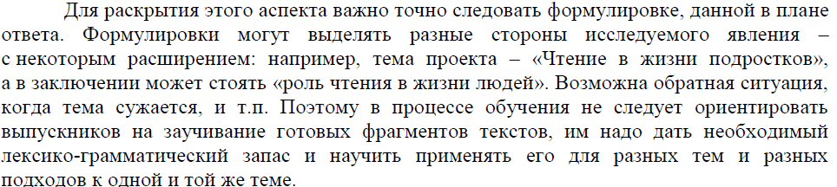
Аспект 5: заключение - мнение автора о … (читаем в плане) И ОБОСНОВАНИЕ
три компонента: 1. эксплицитность в выражении мнения,
2. само мнение, 3. его обоснование
In conclusion/ To conclude/To summarize/To draw the conclusion
Taking into consideration all mentioned above/All things considered …
Мнение автора должно быть эксплицитно выражено
My personal view is that/My own opinion is/I have got a point that …
In my opinion/judgment/view / As far as I am concerned
As far as I think / I think/believe/suppose/ consider / I am inclined to think/believe that)

Slide 34
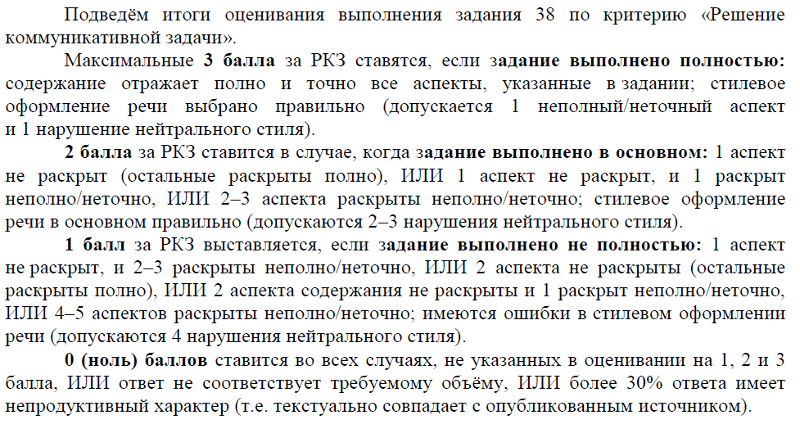

Slide 35
Организация текста
Каждый пункт плана - отдельный абзац
Абзац не может состоять из одного предложения
Правильное использование средств логической связи. Каждый новый абзац должен логично присоединяться к предыдущему при помощи определённых средств связи.

Slide 36
Ошибки:
автор пишет числа словами, а не цифрами в аспектах 2 и 3
в аспектах 2 и 3 автор в описании результатов социологического опроса использует то настоящее, то прошедшее время
неправильное использование местоимений (referencing): ‘he’ в замене существительного (‘teenager’/’student). Надо ‘he/she’ или ‘he or she’, they/their
союзы ‘But’, ‘And’, ‘Вecause’в начале абзаца
использование связки ‘Firstly’ без дальнейшего использования связки ‘Secondly’
‘In the one hand’ - ошибка в средствах связи.
предлагается нереальная или нелогичная проблема
участник пишет: «Судя по статистике, …», а в статистике такой информации нет

Slide 37
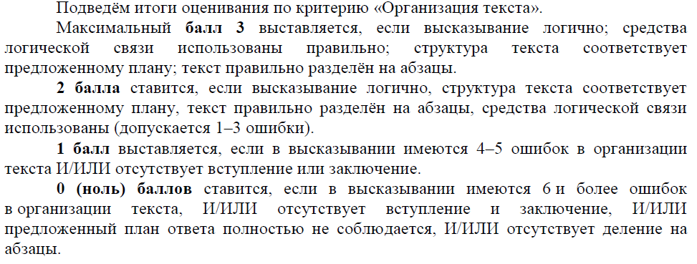

Slide 38
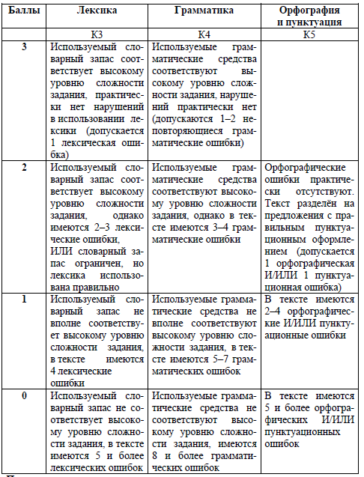

Slide 39
Лексика Лексический запас высокого уровня
ошибки в неправильном употреблении слова в контексте;
ошибки в сочетаемости;
пропуск слова, когда это не влияет на грамматическую структуру предложения;
ошибки в словообразовании (если не меняется часть речи: regular-unregular вместо irregular);
послелоги во фразовых глаголах;
ошибки в написании слов, которые меняют их значение (think – thing, lose – loose).
повторы одних и тех же слов, отсутствие синонимов;
отсутствие антонимов;
некорректное употребление слова;
нарушение сочетаемости.
Пример лекс.ошибок:‘high education’ / ‘higher education’, ‘young generation’ / ‘younger generation’
Грамматика
  ошибки в употреблении видовременных форм глаголов, неличных форм глаголов, модальных глаголов; форм множественного числа и притяжательного падежа существительных; форм степеней сравнения прилагательных и наречий; артиклей, предлогов, местоимений и т.д.
  ошибки в порядке слов в предложении;
  пропуск слова (подлежащего и сказуемого), влияющий на грамматическую структуру предложения;
  ошибки в словообразовании, если меняется часть речи, например, от прилагательного active вместо существительного activity образуют наречие actively.
  все ошибки, связанные с грамматическими, неполнозначными частями речи every’/‘any’ (местоимения не являются полнозначными словами)
‘50% of students’ (вместо правильного ‘50% of the students’)
Data shows = data show
Statistics (предмет) is / Statistics (данные) are
Percents – грам.ошибка
The majority of the respondents have
Орфография и пунктуация
все ошибки в написании слова, если они не меняют значение слова.
Если ошибка в написании слова меняет его значение, то такая ошибка переходит в разряд лексических (think – thing, lose – loose).
Если слово написано неразборчиво и какая-то буква либо буквы непонятны
в середине фразы пишут слова с большой буквы, например: “However, some people think It is easy to live without the Internet”.
Пункт.ошибки - отсутствие точки и вопросительного знака в конце предложения,
отсутствие запятой после всех типов вводных слов и предложений и в перечислении
нарушения при оформлении прямой речи.
‘In my oppinion’, ‘in counclusion’ – орфографические ошибки

Slide 40
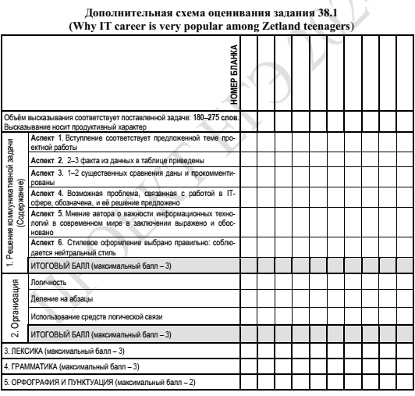

Slide 41
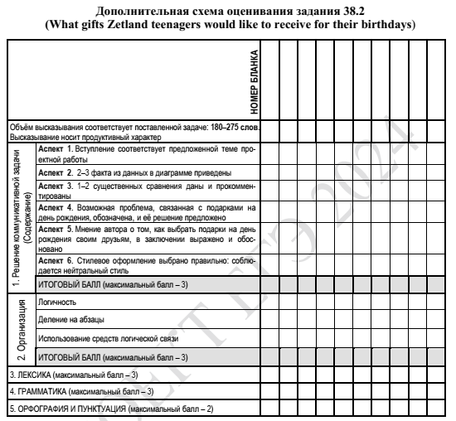

Slide 42
Задание 1 УЧ ЕГЭ
Задание 1 базового уровня сложности – чтение вслух (техника чтения: звуки в потоке речи, интонация, ударение, беглость речи), отражающее понимание содержания (1 балл). Задание оценивается холистически.
Типичные ошибки:
грубые фонетические ошибки, искажающие смысл высказывания live – leave, cut – cart;
неправильное ударение в словах, состоящих из нескольких слогов;
неправильное ударение в сложных словах, имеющих два корня (foreground, airborne);
пропуск слов и строчек;
неправильное фразовое ударение;
неумение делить простые и сложные предложения на смысловые синтагмы, из-за непонимания структуры предложения; неумение читать синтагмы с перечислением;
неправильное чтение разных коммуникативных типов предложений.
При оценивании выполнения задания 1 ответ оценивается в 0 баллов, если:
Участник экзамена не сумел/успел прочитать весь текст, (если не успел дочитать 1–2 слова, выполненное задание проверяется).
Участник экзамена при чтении пропустил строку;
Участник экзамена допустил более пяти фонетических ошибок или три и более фонетические ошибки, искажающие смысл.
- Пропуск каждого отдельного слова при чтении считается за 1 грубую ошибку.
- Желательно, чтобы участник ЕГЭ произносил все слова согласно нормам того или иного варианта английского языка. Если он будет читать в основном «по-британски», но в одном слове (например, dance) вдруг перейдёт на американский вариант, это можно счесть ошибкой.

Slide 43
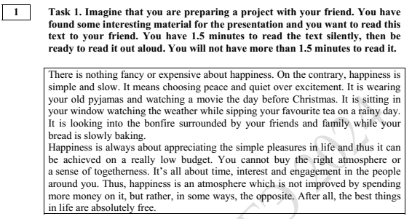
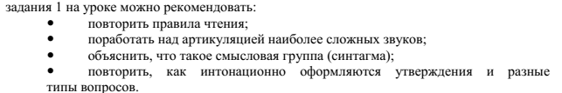

Slide 44
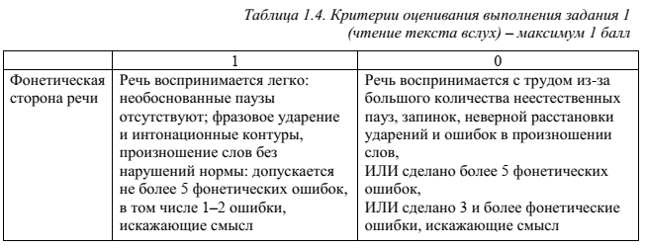

Slide 45
Задание 2 УЧ ЕГЭ - базового уровня сложности – условный диалог-расспрос (4 прямых вопроса)
При оценивании выполнения задания ответ оценивается в 0 баллов, если:
Если экзаменуемый вместо вопросов по указанным в задании пунктам продуцирует монолог;
Если вопрос не задан или заданный вопрос по содержанию не отвечает поставленной задаче и/или не имеет правильной грамматической формы прямого вопроса;
сокращённые вопросы типа “Could you tell me about the price?” и “What about…” не принимаются
вопрос, начинающийся с вежливого оборота “Could you tell me…?”, принимается, только если за ним следует полный косвенный вопрос с соответствующим порядком слов, т.е. “Could you tell me where the hotel is situated?”
если первый вопрос не содержит названия организации/места/ предмета, о которой/котором запрашивается информация (например, первый вопрос: “Where is it located?”), то ответ не принимается.
если участник экзамена использует местоимение they вместо you, например, “Do they (нужно you) have music?” – вопрос не принимается
ошибки в артиклях учитываются, когда они меняют смысл вопроса и приводят к сбою в коммуникации в заданной ситуации общения.
ошибкой является использование which вместо what

Slide 46
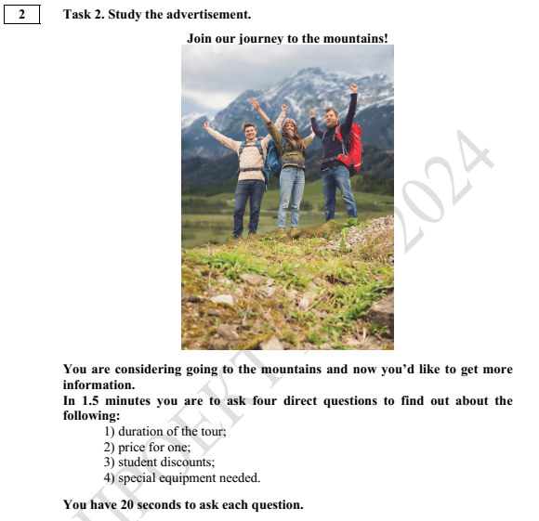

Slide 47
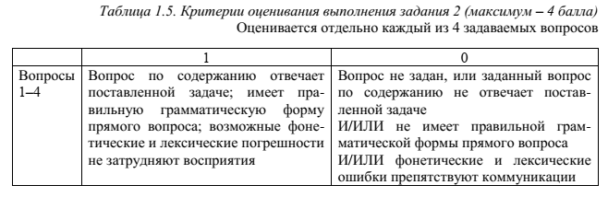
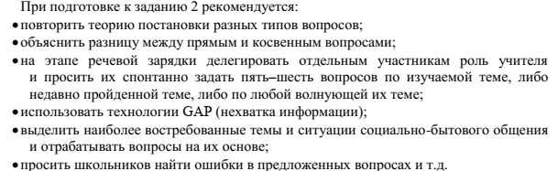

Slide 48
Задание 3 УЧ ЕГЭ
Ответы полные и точные (не менее 2 фраз)
Если вопрос состоит из двух частей, нужно ответить на обе
Соблюдать в ответе грамматическую форму вопроса (сохранять структуру вопроса)
Не отвечать топиками
Использовать ср-ва логической связи (для выражения личного мнения, приведения примеров, добавления информации, сравнения, противопоставления)
При оценивании выполнения задания ответ оценивается в 0 баллов, если:
Если ответ состоит только из одного предложения, ИЛИ в виде слова, словосочетания, неполного предложения (эллиптические конструкции типа Not many или Sure), без продолжения, без развертывания.
Если вопрос в прошедшем или будущем времени, а учащийся отвечает в настоящем времени, ИЛИ вопрос «would you like» – ответ «I like».
В ЕГЭ 2022 г. оценивался ответ на 1 балл, если он содержал две коммуникативно оправданные фразы без грубых ошибок. В 2023 г. если ответ содержит элементарные ошибки, он не принимается.
Фонетические ошибки на сегментном уровне – полное искажение фонетического облика, на сверхсегментном уровне – неестественные паузы, запинки, неверная расстановка фразовых ударений (речь воспринимается на слух с трудом).
Неверное использование слова в контексте, нарушение лексической сочетаемости, интерференция с родным языком, приводящие к сбою коммуникации.
Если в каждом из 5 ответов одна и та же ошибка из списка, то все эти ответы будут оценены 0 баллов.

Slide 49
Задание 3 УЧ ЕГЭ
При выполнении задания 3 участник экзамена должен продемонстрировать владение следующими грамматическими формами и конструкциями (в ЕГЭ 2022 г., учитывая новизну задания, в отношении артиклей считаются ошибкой только те случаи, когда неверный выбор артикля меняет смысл высказывания – по аналогии с заданием 2):
Adjectives: comparative and superlative degrees
Adverbial phrases of time, place and frequency – including word order
Articles – with countable and uncountable nouns
Countable and uncountable nouns with much/many (How much/how many)
Future actions (will, going to, Present continuous)
Imperatives
Modals – can/could
Modals – have to
Modals – should
Passive Voice (Present and Past simple)
Past continuous
Past simple
Possessive case of nouns
Prepositional phrases (place, time, and movement)
Prepositions of time: on/in/at
Present perfect
Present simple
Pronouns
There + to be
Verb + ing: like/hate/love doing
Word order in statements and questions

Slide 50


Slide 51



Slide 52



Slide 53

Задание 4 УЧ ЕГЭ - это связное тематическое монологическое высказывание высокого уровня сложности

Slide 54



Изменения в формулировке задания

Slide 55



Slide 56
УЧ Задание 4: Вступление
приветствие
обращение к другу
название проекта
упоминание цели звонка (обсуждение фотографий)
Hi, Sofia. How’s it going? Anyway, I’ve found a couple of pictures that might work well for our project. You know, the one about … I’d like to discuss them with you.
Hi, Mary. How’ve you been? I’ve found a couple of pictures. I think we could use them for our project “…” Let me explain.
Hey John. It’s Nelly. I’ve just found some photos for our project “…”, and I’d like to talk to you about them.

Slide 57
1 аспект – объяснение выбора иллюстраций к проекту (краткое описание фотографий и указание на различия между ними) дано; связь фотографий с темой проекта выявлена
Well, I think the first photo can be used for our project because it depicts.../creates an idyllic image of …/highlights…/ illustrates…/shows…
In contrast, the second photo works/will also be suitable/effective/is also relevant because …
So, together/side by side the pictures illustrate/depict two different …/ two contrasting…/the differences between...
while/whilst/whereas
Another notable/key/clear difference is …
Полный ответ раскрывает содержание указанного пункта плана и отвечает коммуникативной задаче (краткое описание двух фото и их различий, которые соответствуют теме проекта и включают основные, а не только второстепенные детали);

Slide 58




Slide 59
2-3 аспекты – преимущества и недостатки … (см.в плане: НЕ ФОТОГРАФИЙ)
Well, I can see some advantages and disadvantages of …
In my experience/in my view, one/a key/a clear advantage of … is that …
However, the disadvantage/the downside/a common downside of … is that …
Полный ответ на пункты плана 2–3 предполагает выявление преимуществ и недостатков (1-2) рассматриваемых объектов. Участник может объединить (полно и логично) в одном пункте преимущества и недостатки двух сравниваемых объектов/ситуаций – не будет считаться отступлением от плана.

Slide 60
4 аспект – 1)мнение автора по теме проекта высказано 2)эксплицитно и 3)обосновано
To tell the truth/personally/honestly/as for me, I’d prefer to/I’d like to/I would love to/I like/I prefer/I love … because… I feel that/the reason is …
В 4 пункте плана могут быть разные формулировки: you prefer, you’d prefer, you preferred as a child и т.п. Если использована другая глагольная форма - аспект не раскрыт

Slide 61
УЧ Задание 4: заключение
Anyway, I’ll send these photos to you and I want to know if you agree with me. That’s all for now. Talk to you later, bye.
Let me know when you are free to discuss our project. That’s all for now, bye.
Anyway/Well, that’s all I wanted to say/to discuss with you. Talk to you later, bye.
That’s all for now. Talk to you later, bye.

Slide 62
«Организация текста» (Логичность в изложении материала; связность текста, которая обеспечивается правильным использованием языковых средств передачи логической связи между отдельными частями высказывания; композиция текста, т.е. наличие вступления (вступительной фразы), основной части и заключения (заключительной фразы).
Типичные ошибки в организации текста
– отсутствие или неправильная формулировка вступительной и заключительной фраз (I’d like to compare and contrast… I’m going to talk about… There are two pictures…Hi! My name is… ) (минус),
- отсутствие адресности во введении (минус),
- отсутствие или неправильное использование средств логической связи (логических связок-переходов) между всеми частями высказывания,
- большие паузы, мешающие целостности и связности монолога.

Slide 63



Slide 64
«Языковое оформление»
- Грубые ошибки – типичные ошибки элементарного уровня и ошибки, которые искажают смысл и ведут к сбою в коммуникации (окончание s 3-его л. ед.числа).
- Можно использовать как британский, так и американский вариант английского языка. Оценка не снижается, если участник экзамена последовательно использует американский вариант английского языка. Если он будет использовать в основном британский, но в одном слове (например, dance) вдруг перейдёт на американский вариант, это считается ошибкой.

Slide 65



Slide 66


